Slide 1
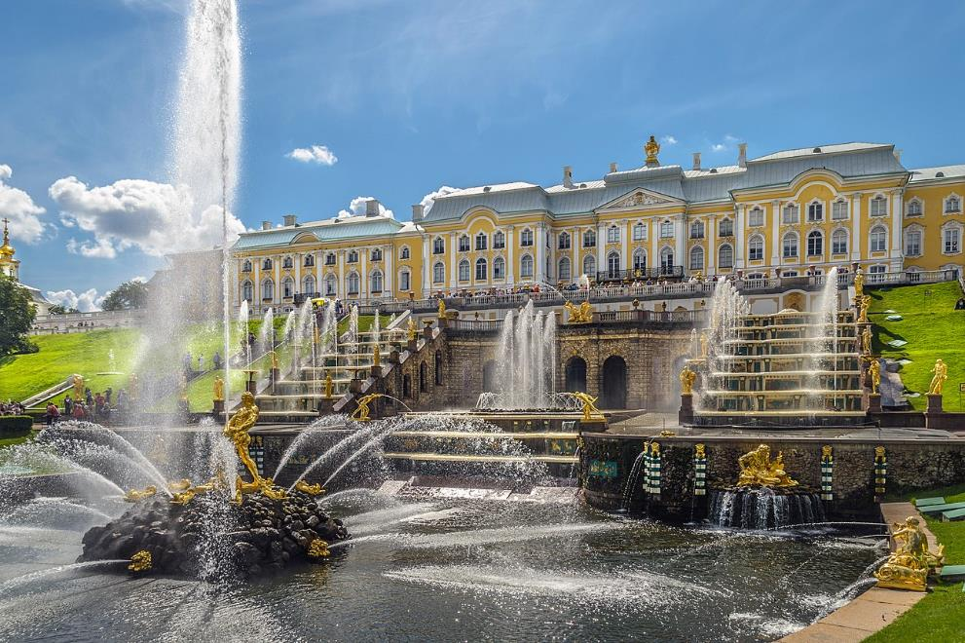
Le Palais De Peterhof – Avec Son Jardin -Russie
Grande Cascade à Peterhof

Slide 2
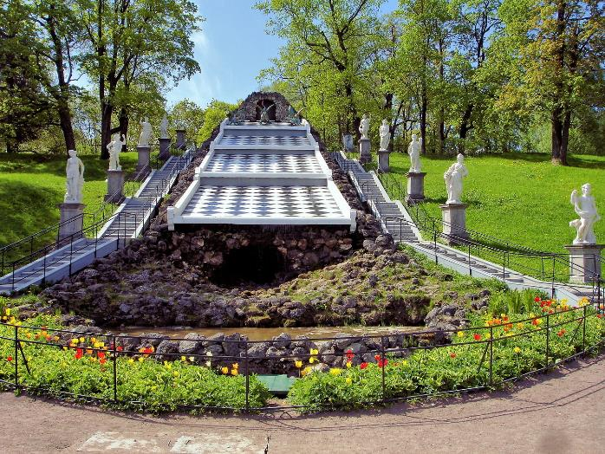
Le palais de Peterhof (en russe : Петергоф) est situé à Peterhof à environ 25 km du centre de Saint-Pétersbourg, sur la rive sud du golfe de Finlande, bras de la mer Baltique.

Slide 3
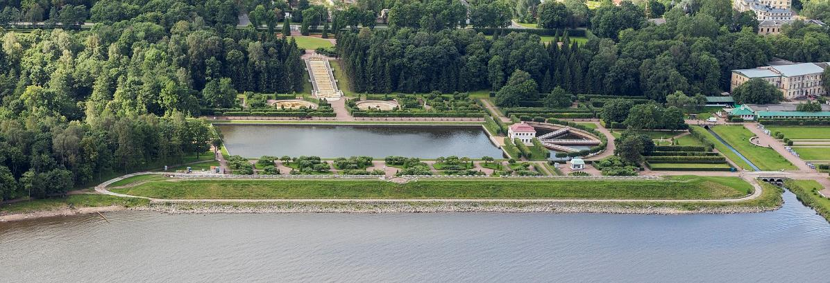
Palais Marli dans le jardin inférieur.

Slide 4
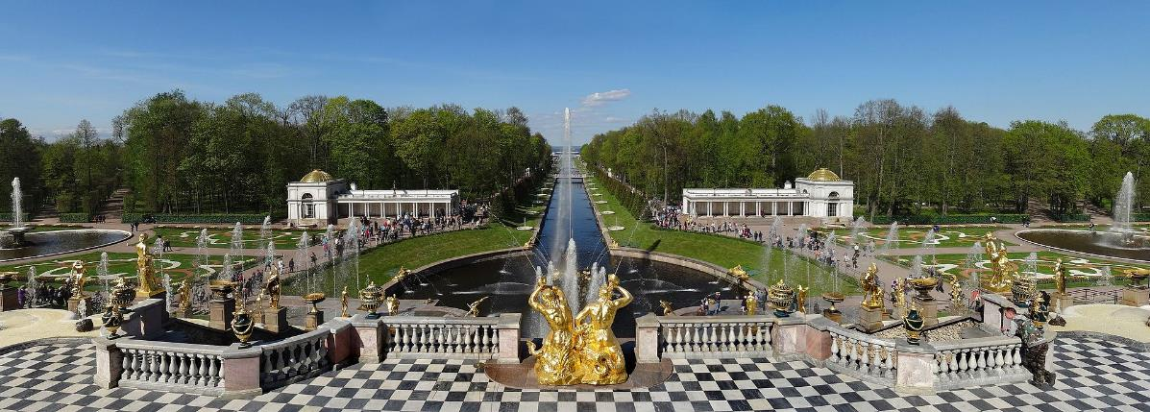
Peterhof : la fontaine Samson et le canal maritime.

Slide 5
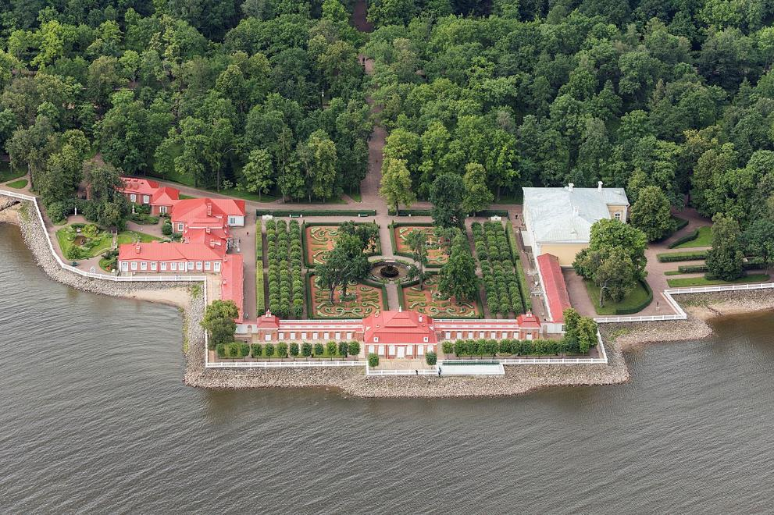
Vue aérienne du palais et des jardins de Monplaisir.

Slide 6
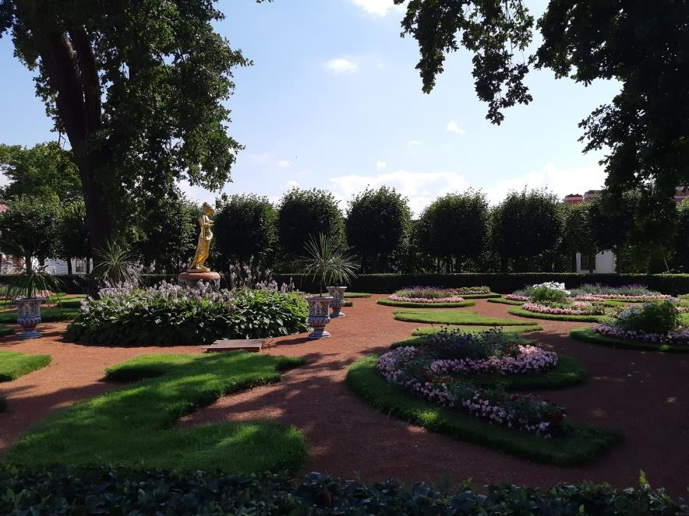

Slide 7
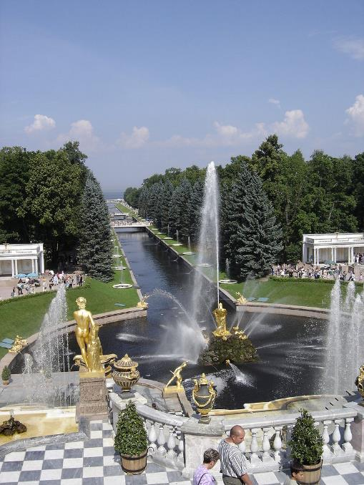
Fontaines du palais de Peterhof.

Slide 8
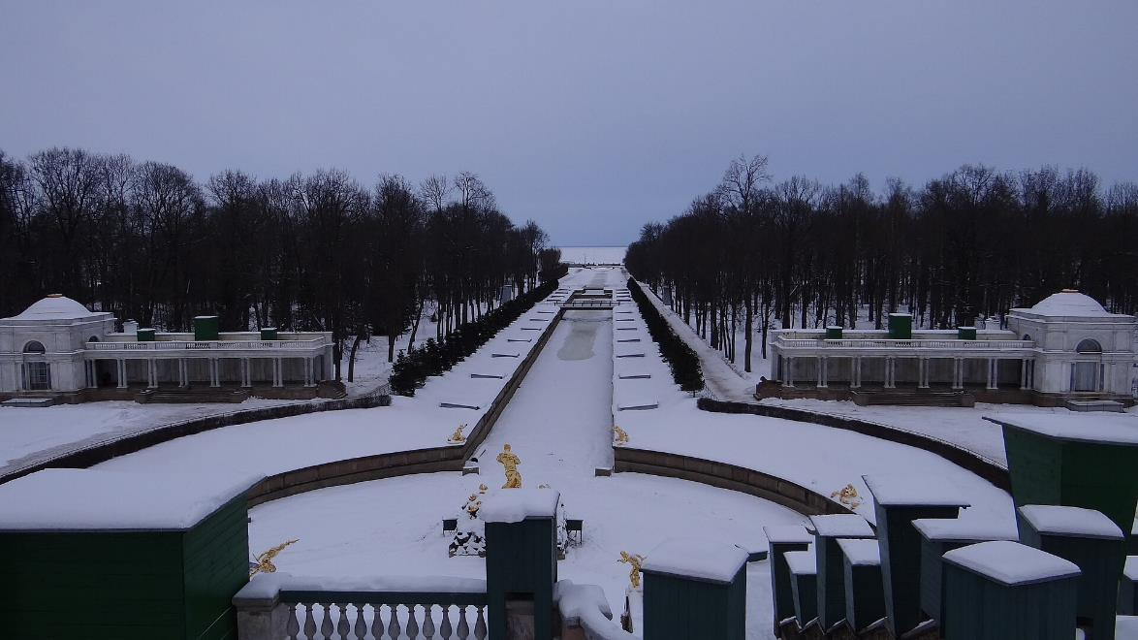
Les fontaines du palais de Peterhof en hiver.

Slide 9
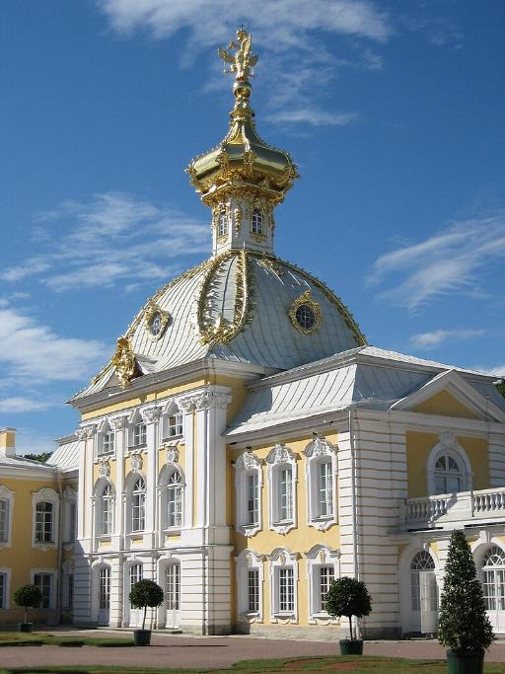
Derrière Peterhof.

Slide 10
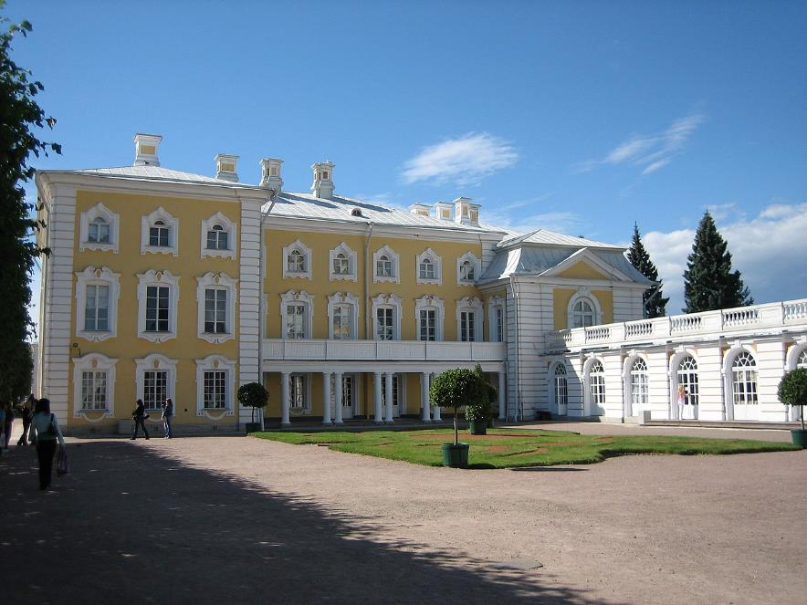
: Cour intérieure de Peterhof

Slide 11
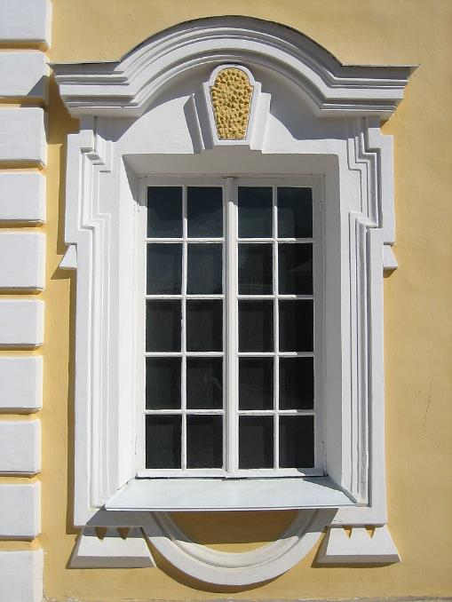
Une fenêtre de Peterhof.

Slide 12
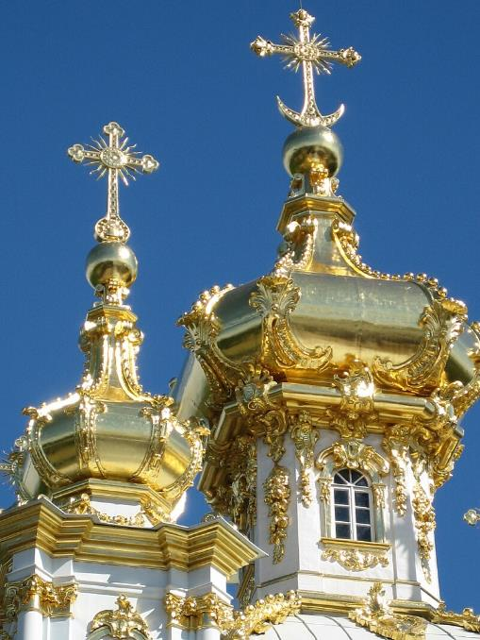
Dômes à grande utilisation d'or.

Slide 13
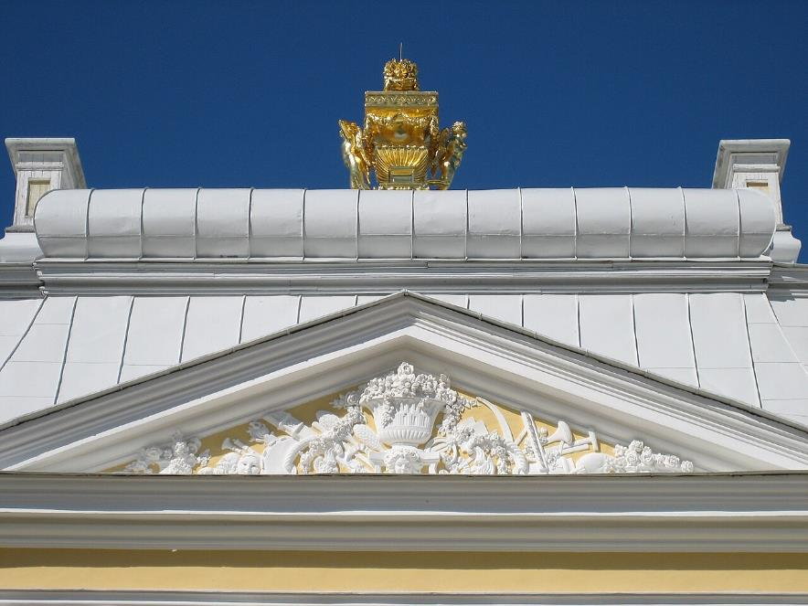
Une frise de Peterhof.

Slide 14
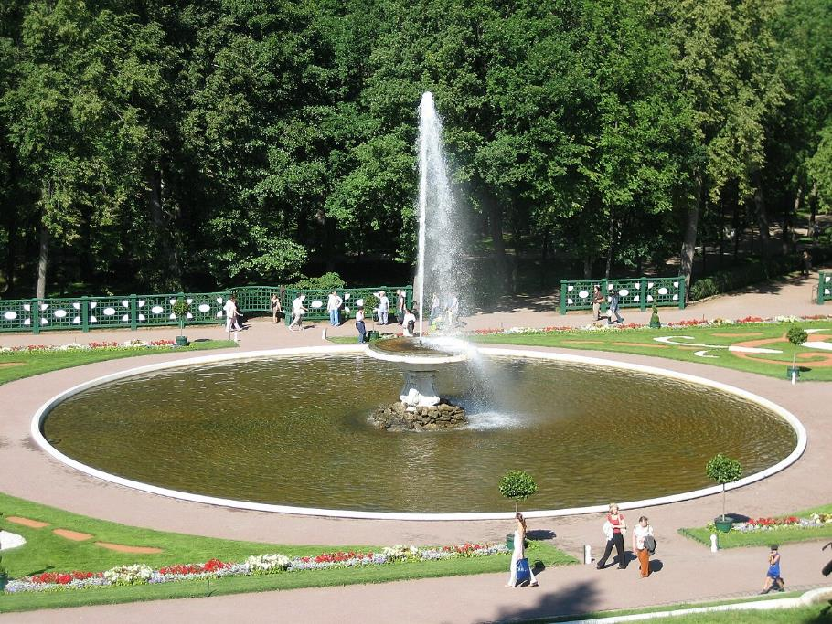
Une fontaine au palais.

Slide 15
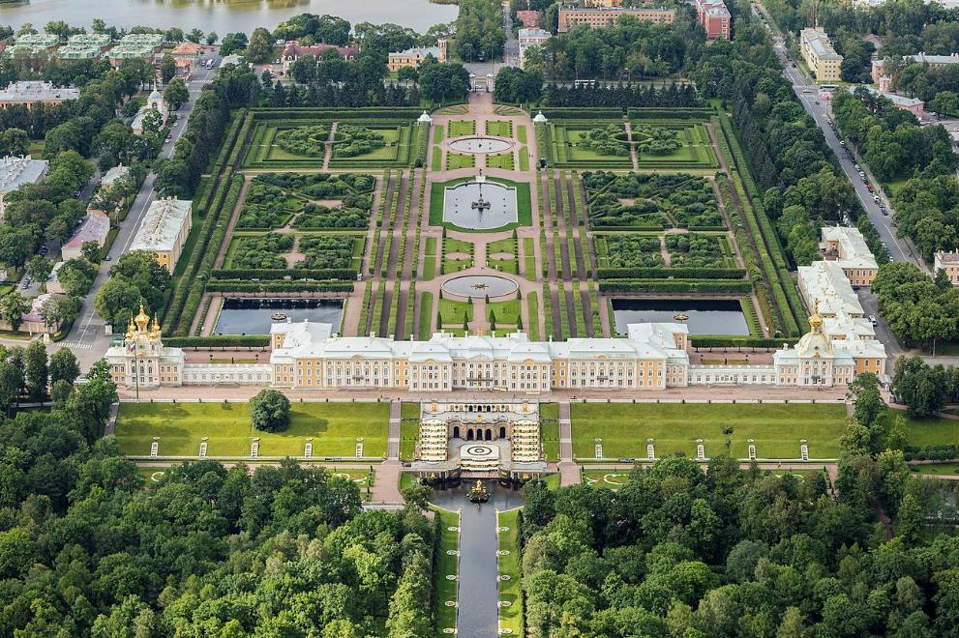
Vue aérienne du palais et des jardins.

Slide 16
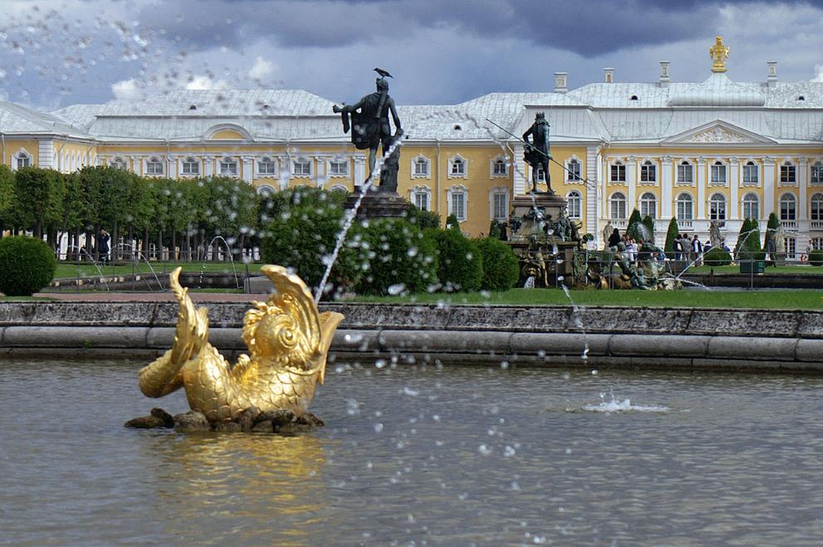
Fontaine du jardin supérieur.

Slide 17
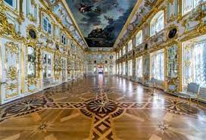
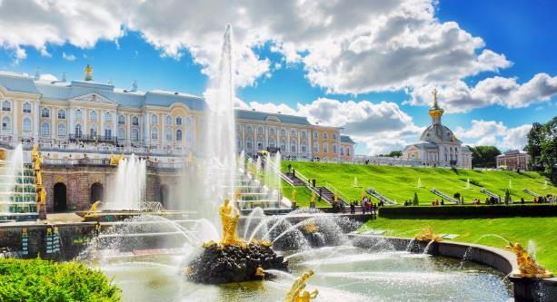
L’intérieur Du Palais Peterhof
À Suivre

Slide 18
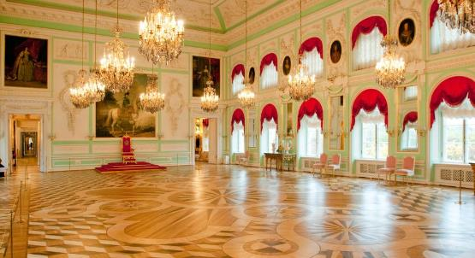
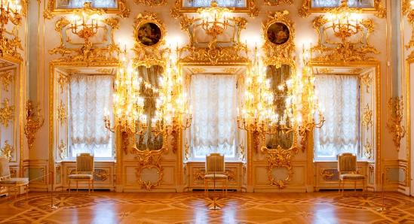

Slide 19
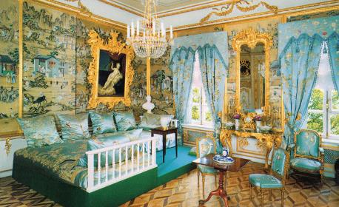
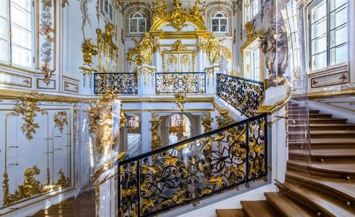

Slide 20
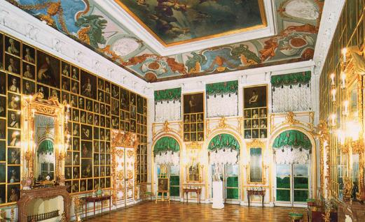
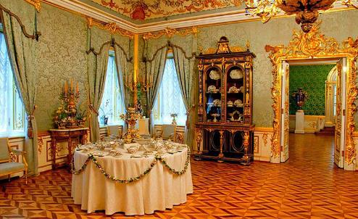

Slide 21
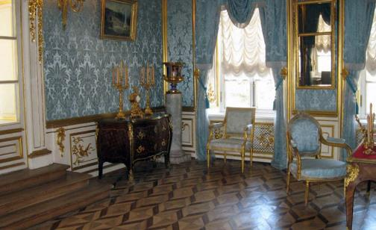
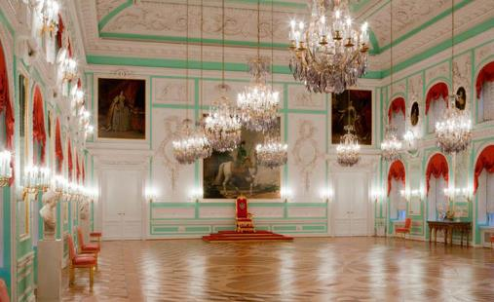

Slide 22
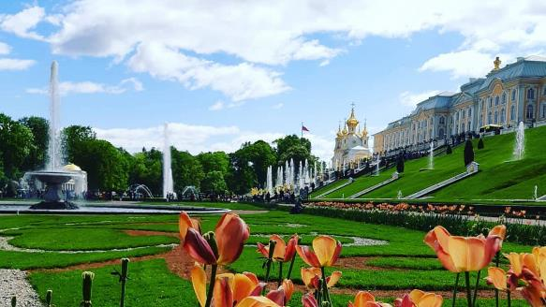
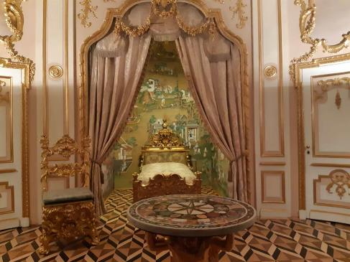

Slide 23
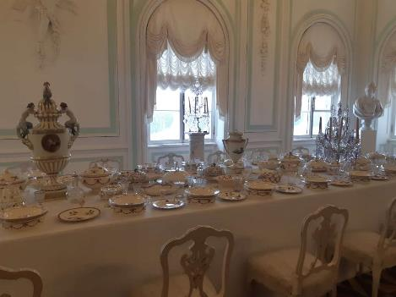
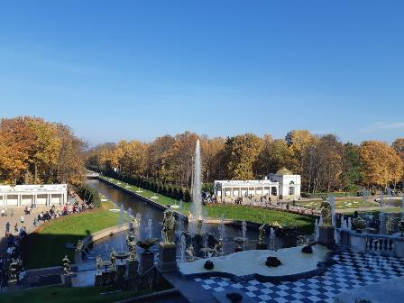

Slide 24

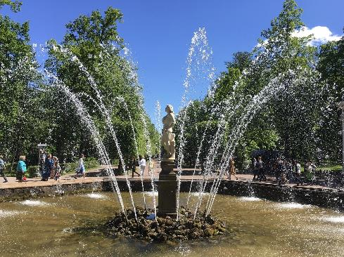

Slide 25
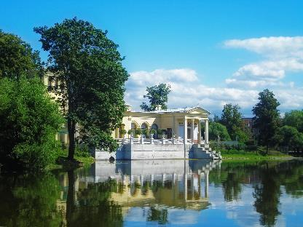
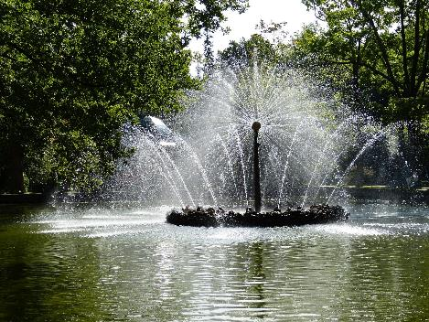

Slide 26
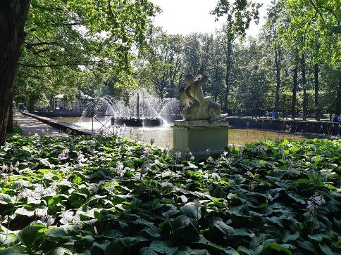
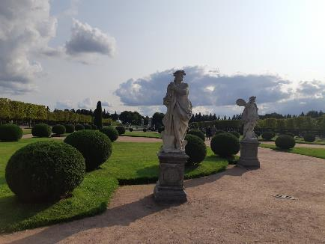

Slide 27
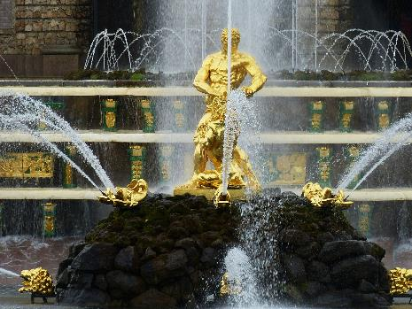
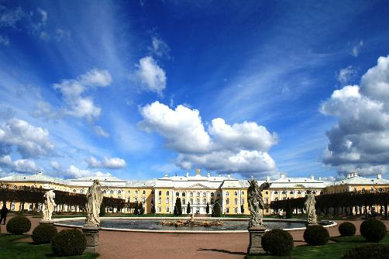

Slide 28
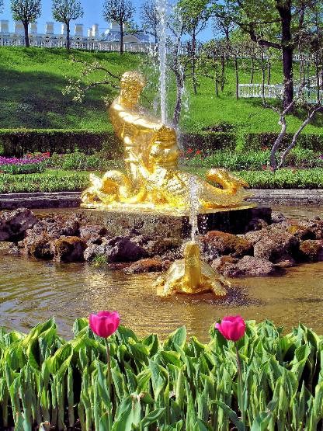
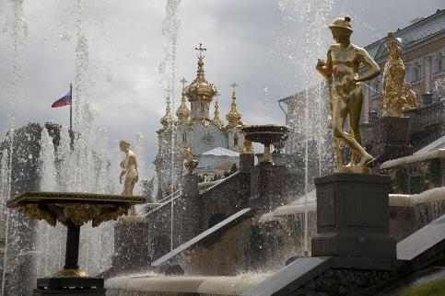

Slide 29
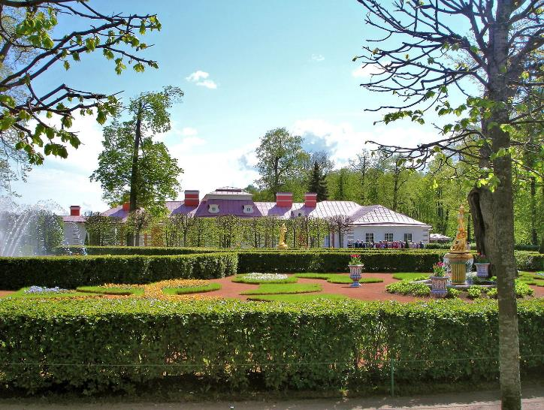
Lorient Vous A Présenté Le Palais Peterhof- Russie
Avec Son Jardin
Les Images Et Le Son Du Net
Daniel

